Slide 1
Extremwettereignisse aus Sicht der Klimafolgenforschung -
Werden sie bald gewöhnlich?
Fred F. Hattermann et al.

Slide 2
Mehr Extreme das neue Normal?
Einführung
Sind schon mehr Extreme zu beobachten?
Ist er den Klimawandel?
Wie sieht die Zukunft aus?

Slide 3
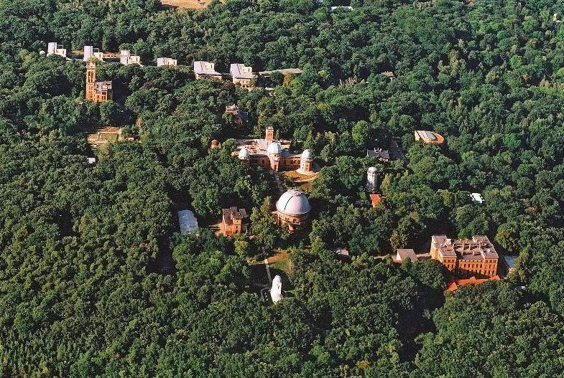
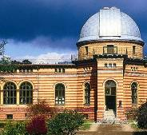
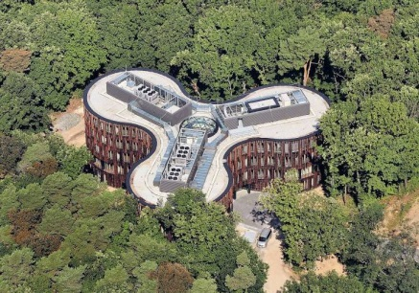
Das Potsdam Institut für Klimafolgenforschung
GFZ
PIK
AWI
Süring Hall
PIK
Michelson Hall
PIK
“Trefoil”
Building Site
Helmert Tower
PIK
GFZ
Great Refractor
AIP
Library
Einstein Tower
AIP - Astrophysical Institute Potsdam
AWI - Alfred-Wegener-Institute for Polar- and Marine Research
GFZ - German Research Centre for Geosciences
PIK - Potsdam Institute for Climate Impact Research

Slide 4
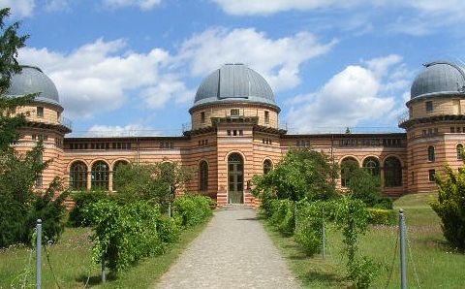




What we do: address crucial scientific questions in the fields of global change, climate impacts and sustainable development.
Who we are: natural and social sciences work together to generate interdisciplinary insights and to provide society with sound information for decision making.
How we work: systems and scenarios analysis, modelling, computer simulation, and data integration.
Founded in 1992 – Four Research Domains.
Ca. 300 employees, more than 100 guest scientists
Research Domains
Earth System Analysis
Oceans, Atmosphere and Biosphere in Past, Present and Future
Transformation Pathways
Climate Risks and Sustainable Development
Climate Resilience
Climate Impacts and Adaptation
Complexity Science
Machine Learning, Nonlinear Methods and Decision Strategies
Photo H. Bach

Slide 5
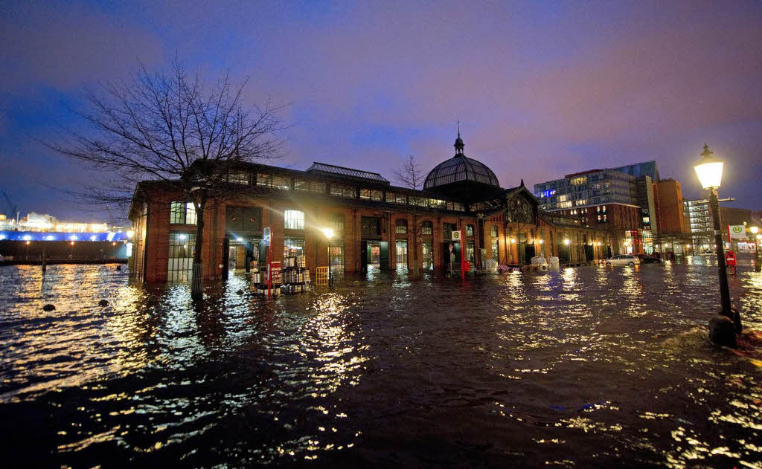
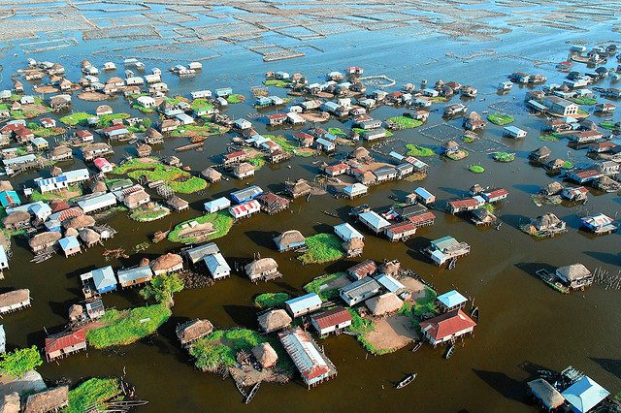
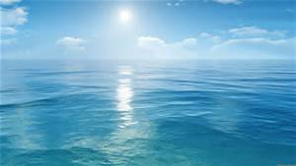
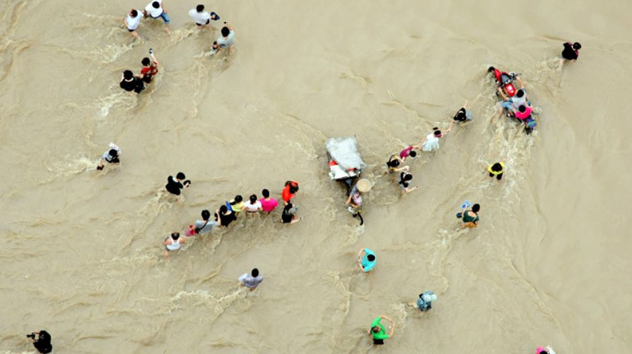
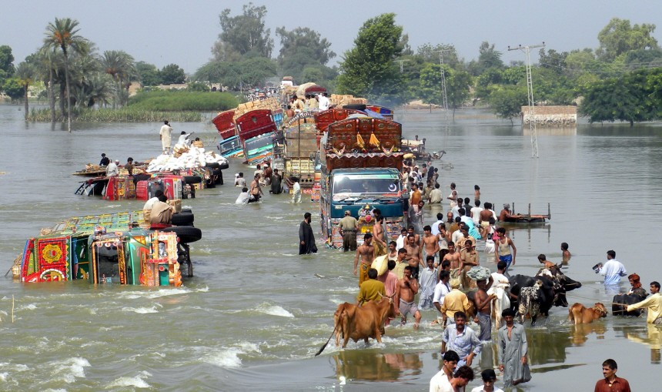
Ist das Klimawandel?

Slide 6

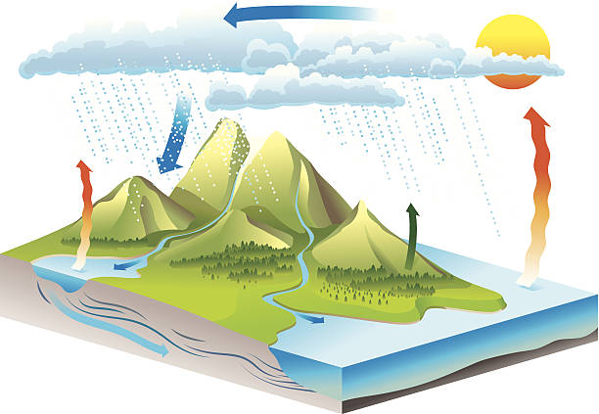
Hintergrund: Durch den Klimawandel mehr Energie im System Ozean/ Atmosphäre
Mehr Energie führt zu:
Mehr Hitzewellen
Mehr Verdunstung (und Niederschlag)
Mehr Bewegung (Wind)

Slide 7
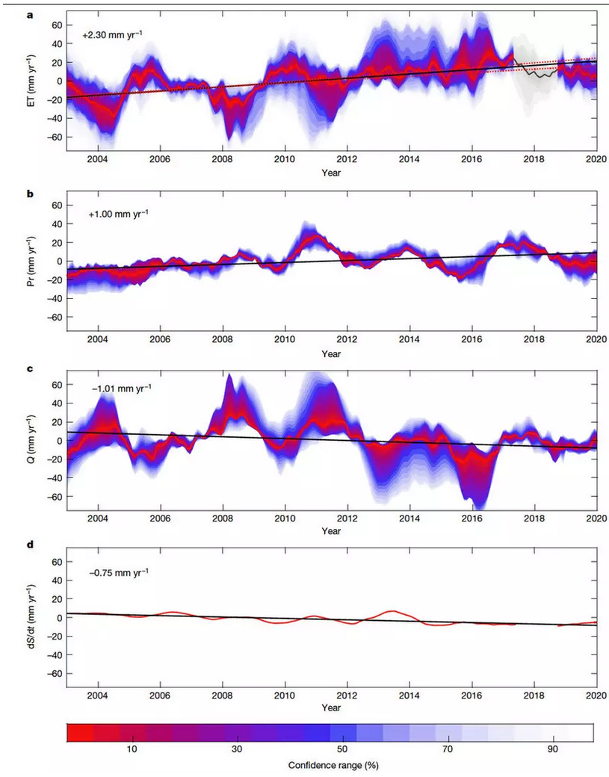
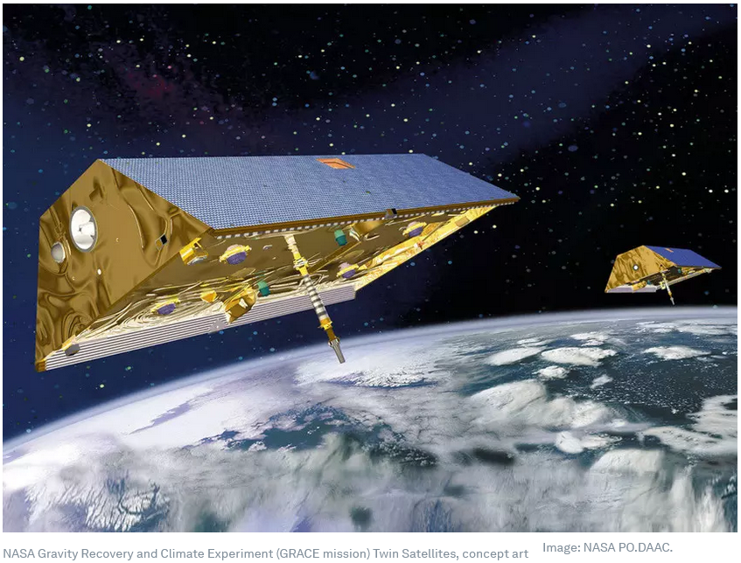
Deutliche intensivierung des globalen Wasserkreislaufes
Gravity Recovery and Climate Experiment (GRACE)
Verdunstung
Niederschlag
Gemessen wir das Erdschwerefeld, dies wird beinflusst durch Änderungen in der Wassermenge
Global mehr Niederschlag, aber eine noch stärkere Zunahme der Verdunstung und dadurch weniger Oberflächenwasser und weniger Grundwasser
Flusswasser
Grundwasser
Pascolini-Campbell et al (2021)
Notes:
Dies sind globale Werte. Die Bänder zeigen die Unsicherheit. Diese ist beim Grundwasser am niedrigsten, da es das meiste betrachtete Wasser ist. Insgesamt zeigt sich, dass es durch mehr Verdunstung wohl zu mehr Niederschlag kommt, dieser aber den Rückgang in den Ober- und Grundwassermengen nicht ausgleichen kann.

Slide 8
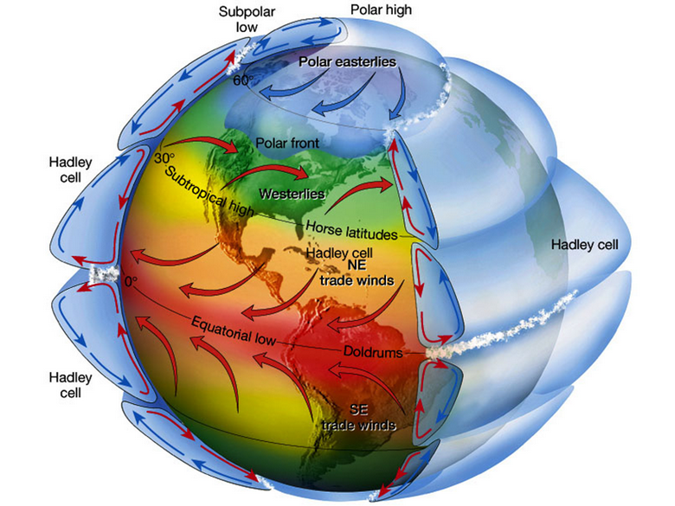
Planetarische Zirkulation

Slide 9
Mehr Extreme das neue Normal?
Einführung
Sind schon mehr Extreme zu beobachten?
Ist es der Klimawandel?
Wie sieht die Zukunft aus?

Slide 10
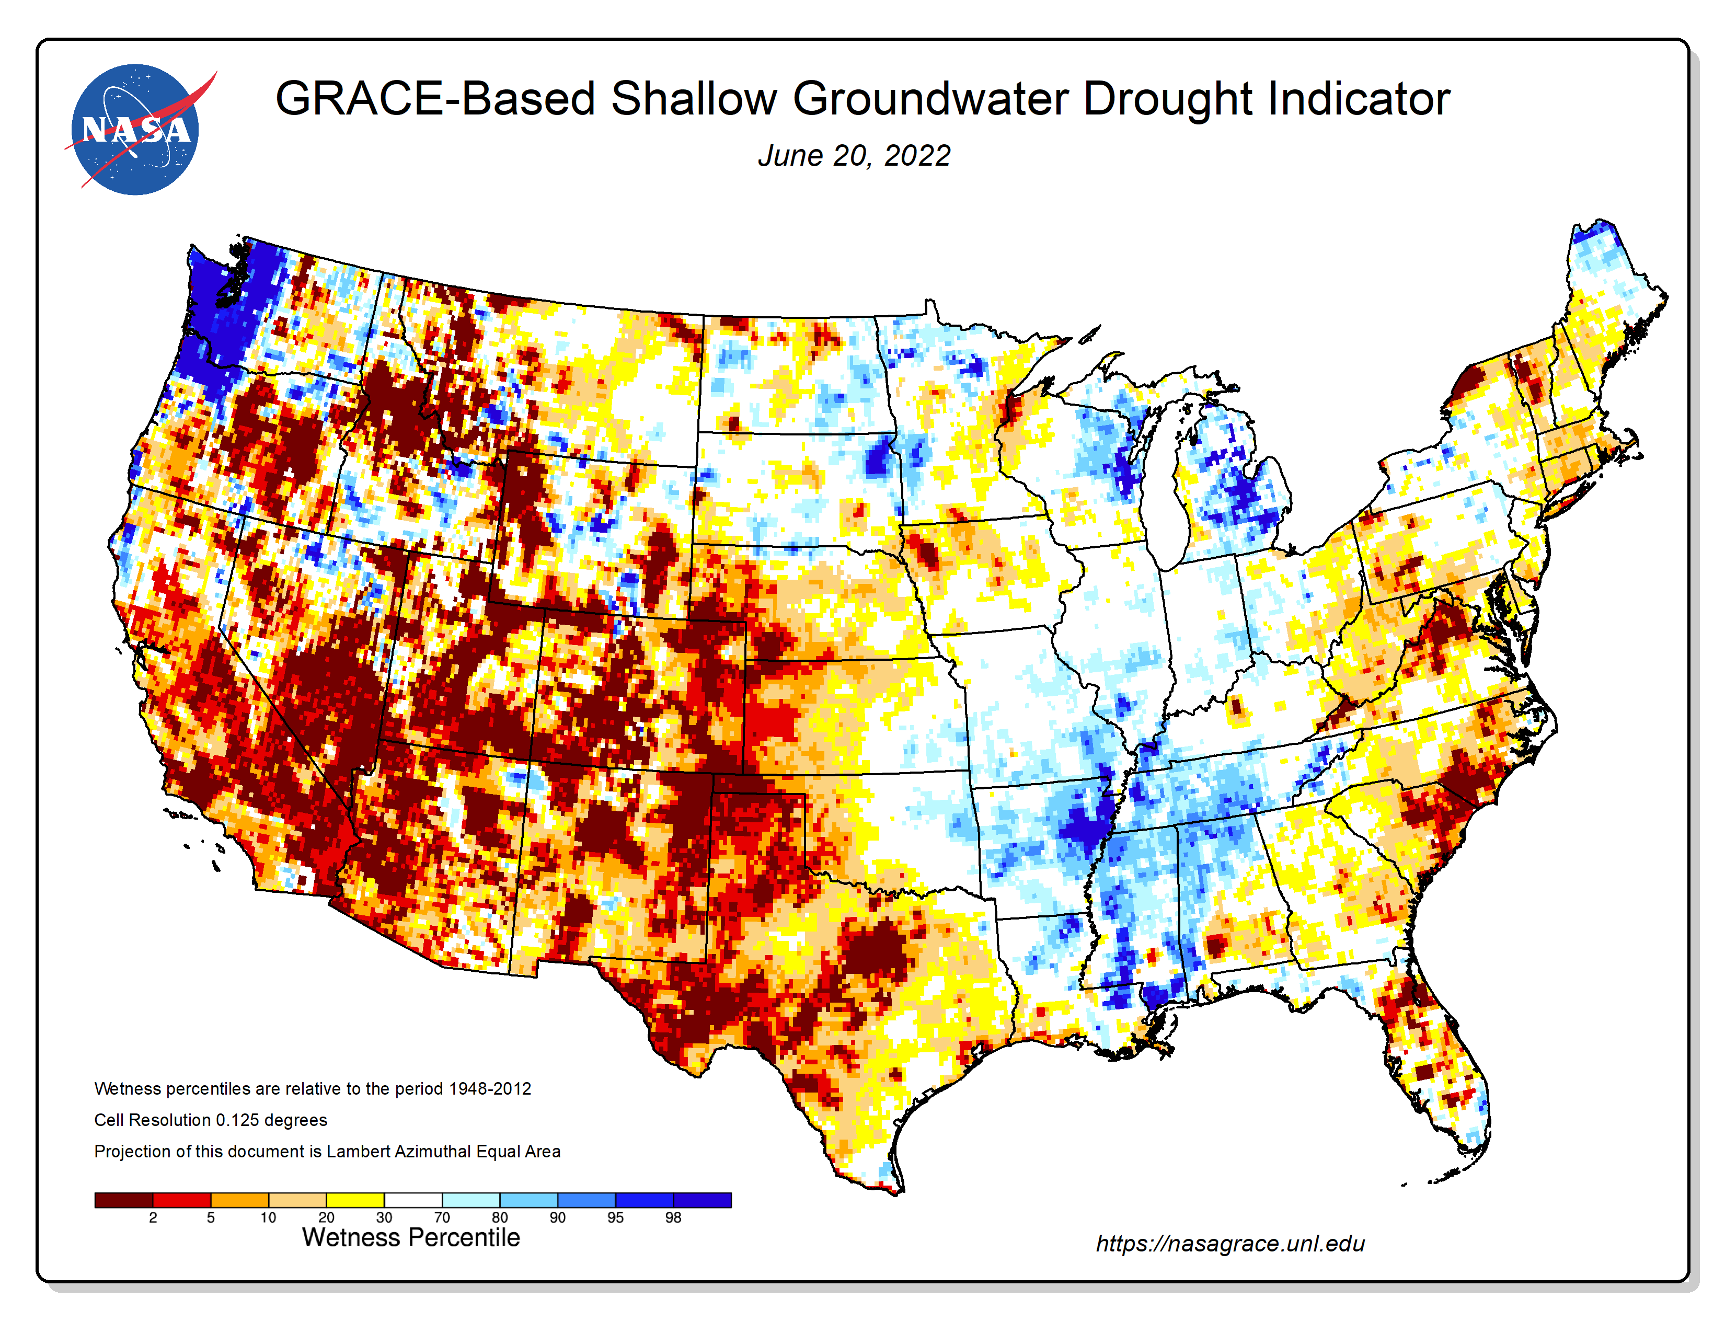
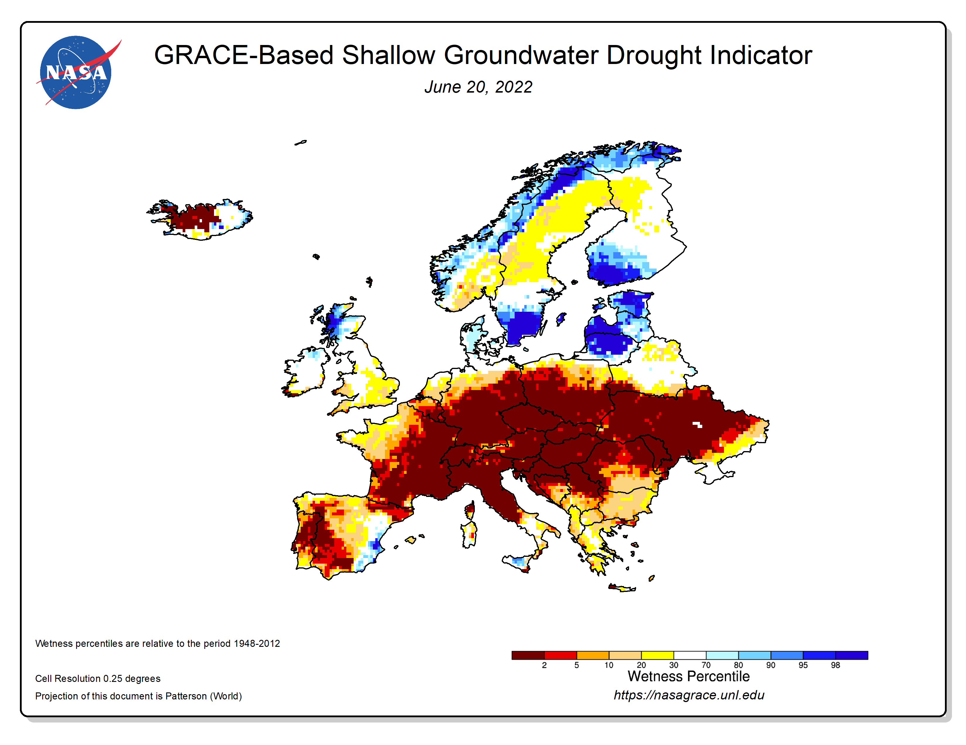
Wasserdefizit über Europa
https://nasagrace.unl.edu/
Notes:
Das ist der Vergleich des jetzigen Zustandes zum langjährigen Mittel.

Slide 11
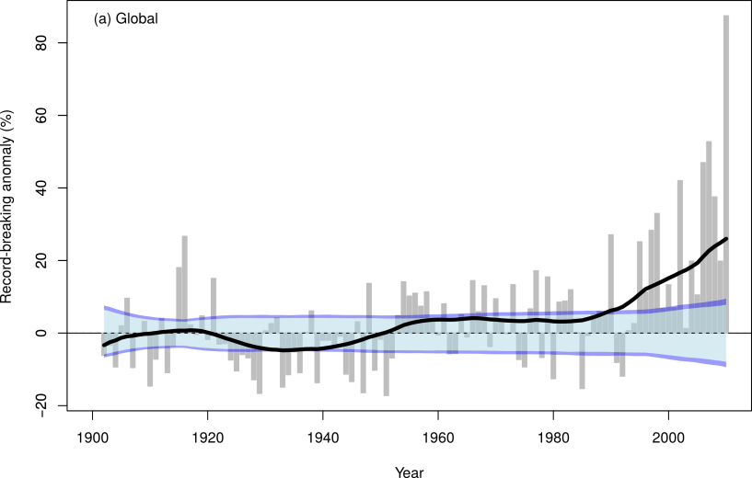
Mehr tägliche Niederschlagsrekorde weltweit
88%
Der Sättigungsrampfdruck reguliert tägliche Extremniederschläge.
Sättigungsdampfdruck steigt mit einer Rate von 7% pro Grad Erwärmung (Clausius-Clapeyron).
Und tatsächlich ist die Anzahl der Starkniederschläge mit dem Klimawandel stark angestiegen.
26%
Lehmann et al., Climatic Change, 2015
Notes:
Es wird einfach gezählt, wie häufig es neue Niederschlagsrekorde gibt, und dann mit dem Erwartungswert ohne Klimawandel verglichen.

Slide 12
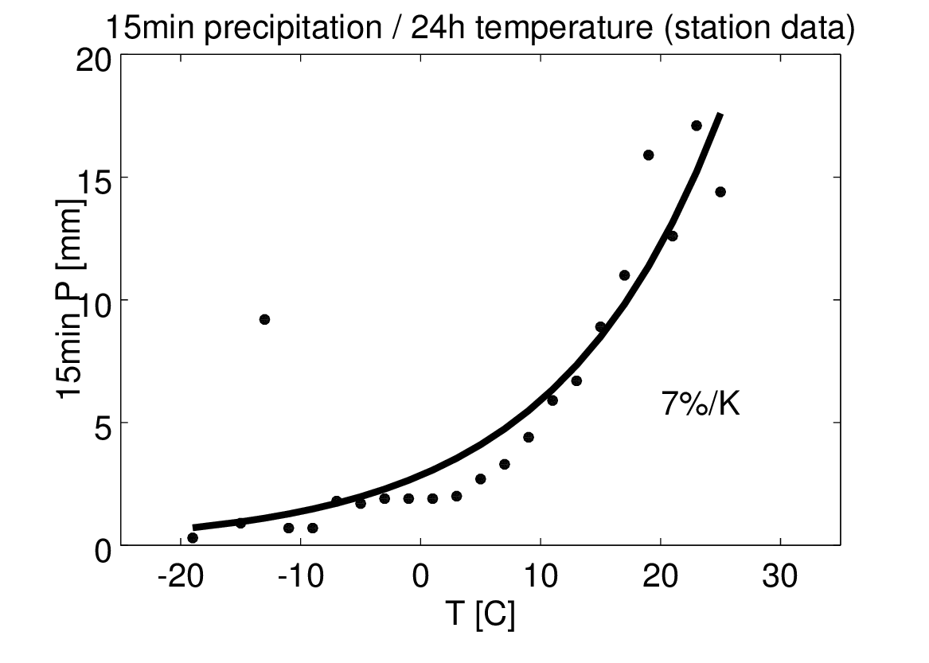
Increasing extreme rainfall intensities through climate change
Increase of intense precipitation with temperature
(15min precipitation, 99.9% Quantile, Brixenbachtal, Längental, Ruggbachtal)
?
15min
Bürger, Uni Potsdam, personal communication

Slide 13
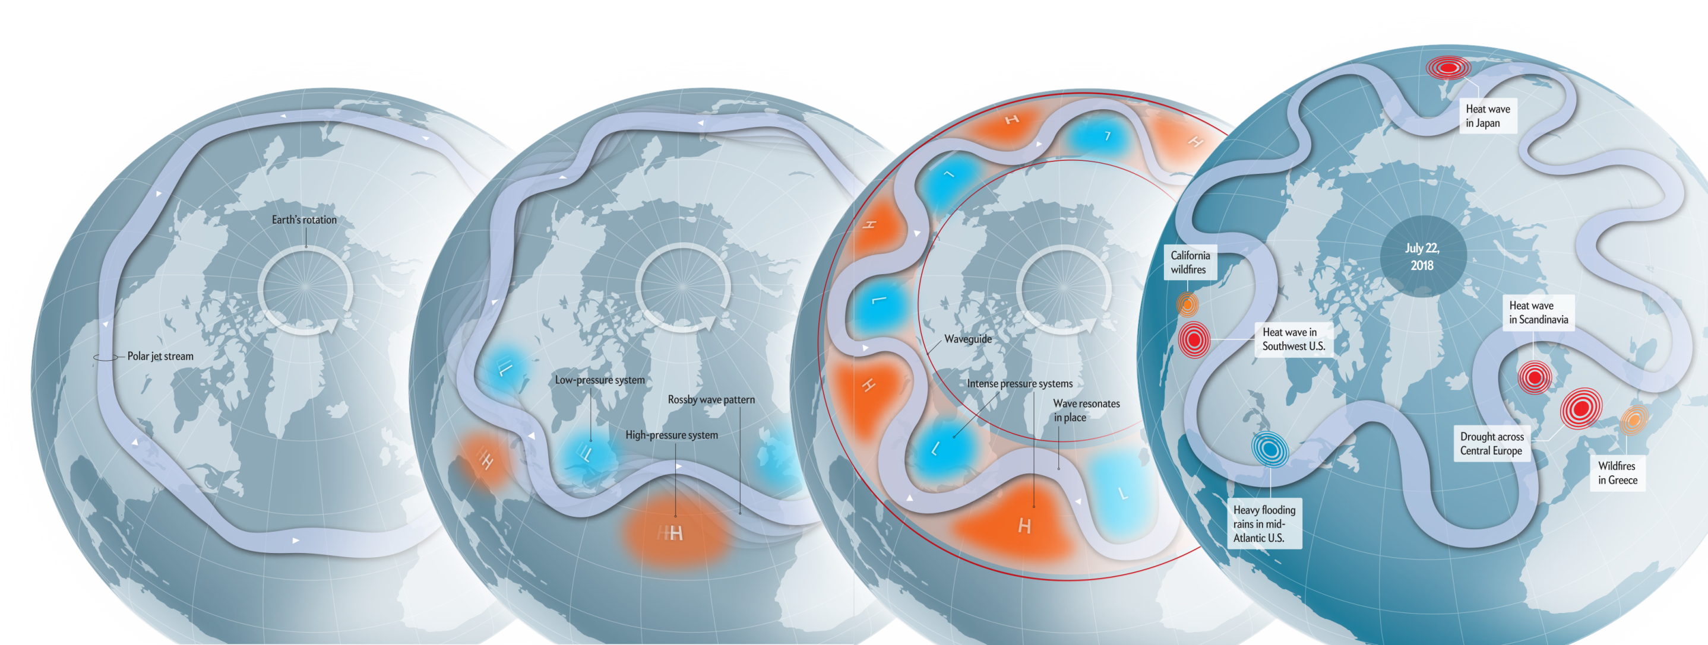
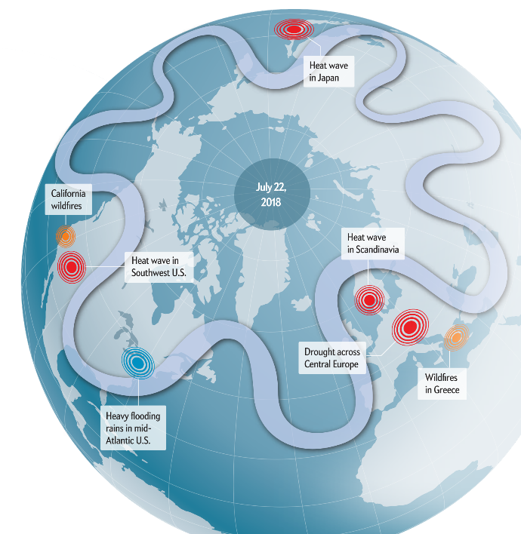
Auch die Windsysteme zeigen Trends, z.B. längere Andauer von Wetterlagen, die dann zu Extremen führen können
Heat wave in Japan
Earth rotation
Beides, die feuchtere Atmosphäre und die längere Andauer von Wetterlagen, trägt zu extremeren Niederschlägen bei. Auch immer Sommer 2021 hatten wir ein „festhängendes“ Tiefdruckgebiet über Mitteleuropa.
Juli 2018
Forest fires in California
Hitzewelle in Skandinavien
Heat wave in southw. of the USA
Jetstream
Low pressure
Rossby-Waves
Wave amplification
High pressure
Drought in Centr. Europe
Forest fires in Greece/ floods in Italy
Floods at the east coast
Scientific American, March 1, 2019 by Michael E. Mann
Notes:
Der Klimawandel verändert auch die Dynamik des Wetters. Die Grundidee dabei ist, dass der Jetstream sich verändert: Der Jetstream bezeichnet das Band starker Höhenwinde um die nördliche Hemisphäre der von den Temperaturunterschieden zwischen Äquator und Nordpol sowie der Rotation der Erde angetrieben wird. Diese Luftströmung mäandern, die sogenannten Rossby-Wellen, und beeinflusst so entscheidend die Lage der Hoch- und Tiefdruckgebiete, welche sich stark auf das Wettergeschehen auswirken beeinflussen. Normalerweise bewegen sich Täler und Rücken der Rossby-Wellen ostwärst und verschieben so auch die Lage der Hoch-und Tiefdruckgebiete. Unter bestimmten Bedingungen kann es aber dazu kommen, dass die Atmosphäre nord- und südlich des Jetstream diese Wellen mehr oder weniger einfängt, worauf sich die Schwingungen verstärken und die Ostwärts Bewegung mehr oder weniger zum Erliegen kommt. Die mit den Hoch-und Tiefdruckgebieten verbundenen Wetterlagen, je nach Lage der Welle können das Hitze, Trockenheit oder Regen sein werden so einerseits verstärkt und halten andererseits länger an. So entstehen langanhaltenden Hitzewellen, Dürren und Überschwemmungen.
Dieser Mechanismus nimmt zu. Warum? In Folge der globalen Erwärmung hat sich der Jetstream in den letzten Jahrzehnten signifikant verlangsamt unter anderem weil der Temperaturunterschied zwischen Äquator und Pol aufgrund der starke Erwärmung der Arktis geringer geworden ist. Ein langsamer Jetstream mäandert stärker und Extremwetter werden häufiger.
Ein Beispiel ist der letzte Sommer wo es im Juli zu solch einer stationären Verstärkung des Jetstreams kam. Und es zeitgleich zur Trockenheit und Hitze im Western der USA, Überflutungen an deren Ostküste, der lagen Trockenperiode bei uns, und einer Hitzewelle in Japan kam. Dies veranschaulicht auch gut, die Gefahr dieser Ereignisse. Dadurch, dass der Jetstream ein die ganze nördliche Hemisphäre umfassendes Band ist, kann er gleichzeitig an verschiedenen Orten extreme Wetterlagen begünstigen.

Slide 14
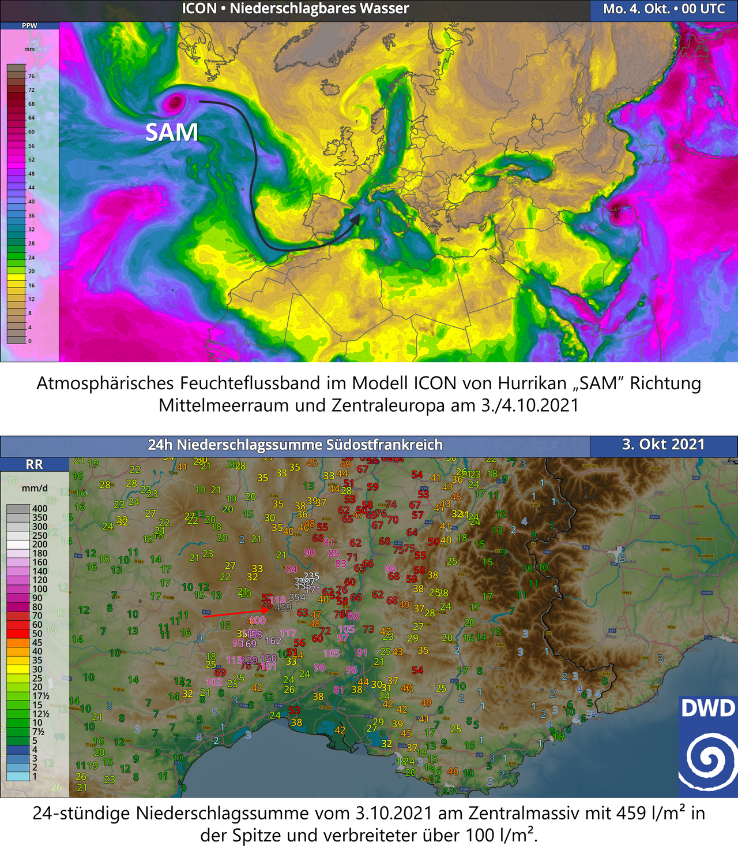
Was sind extreme Niederschläge?
DWD: „Sintfluten am Mittelmeer “:
„… Einmal verbunden konnte dieses Tief vor Norwegen immer weiter Luftfeuchte von Hurrikan "SAM" quer über den Atlantik pumpen ein sogenannter Atmosphärenfluss. Mit einem neu formierten Trog auf dem Atlantik wanderte dieser Fluss zusehends südwärts, sodass die Feuchte in Richtung Mittelmeer gelangen konnte. …“
Z.B. in Villefort: 459 l/m² innerhalb von 24 Stunden, davon 251 l/m² innerhalb von 6 Stunden.
Den Rekord hält voraussichtlich die Station in Rossiglione mit atemberaubenden 848 l/m² in 24 Stunden - ein Wert jenseits jeder sonst gebräuchlichen Skala. 700 l/m² fielen davon innerhalb von 12 Stunden.
Zum Vergleich: Die höchsten je gemessenen Niederschläge in Deutschland waren ~320 mm in 24 Stunden (2002, Elbehochwasser).
In 2021 (Ahrtal) waren es „nur“ ~170 mm in 24 Stunden.
https://www.dwd.de/DE/wetter/thema_des_tages/2021/10/5.html
Notes:
Auch die Niederschläge, welche wir im Sommer 2021 hatten, stammen aus dem Mittelmeerbereich.

Slide 15
Mehr Extreme das neue Normal?
Einführung
Sind schon mehr Extreme zu beobachten?
Ist es der Klimawandel?
Wie sieht die Zukunft aus?

Slide 16
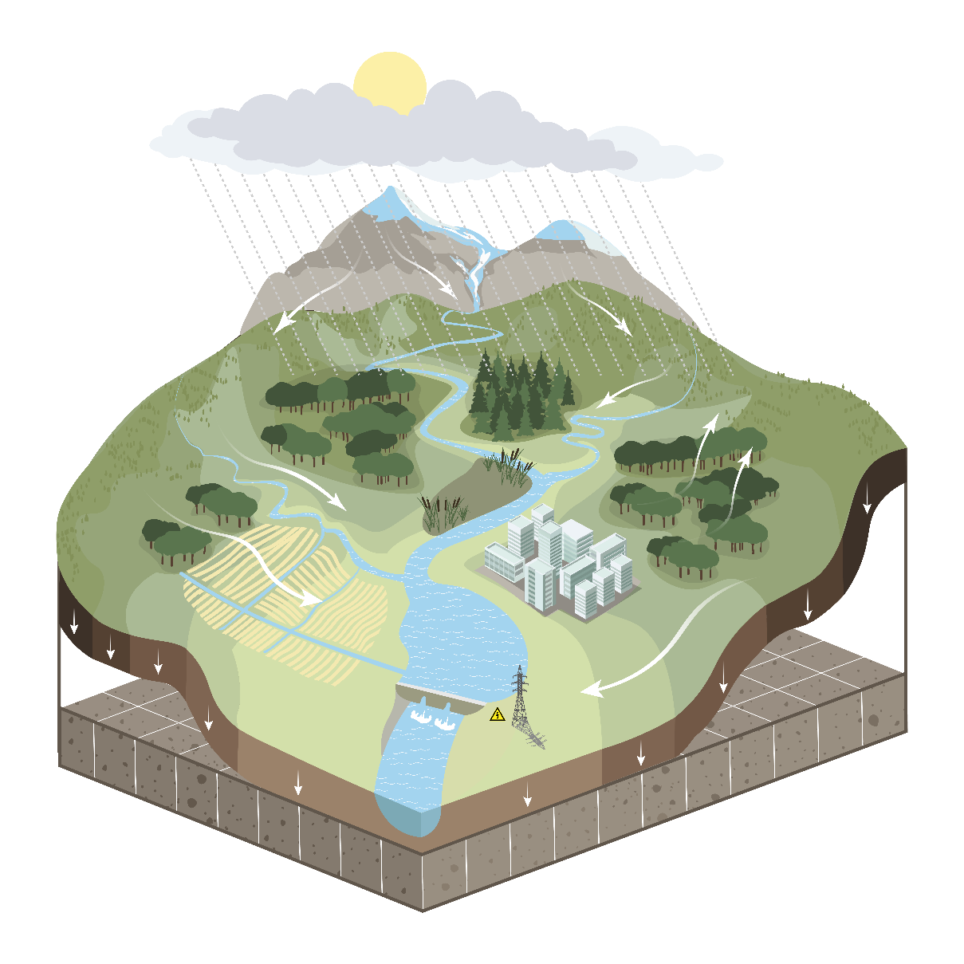
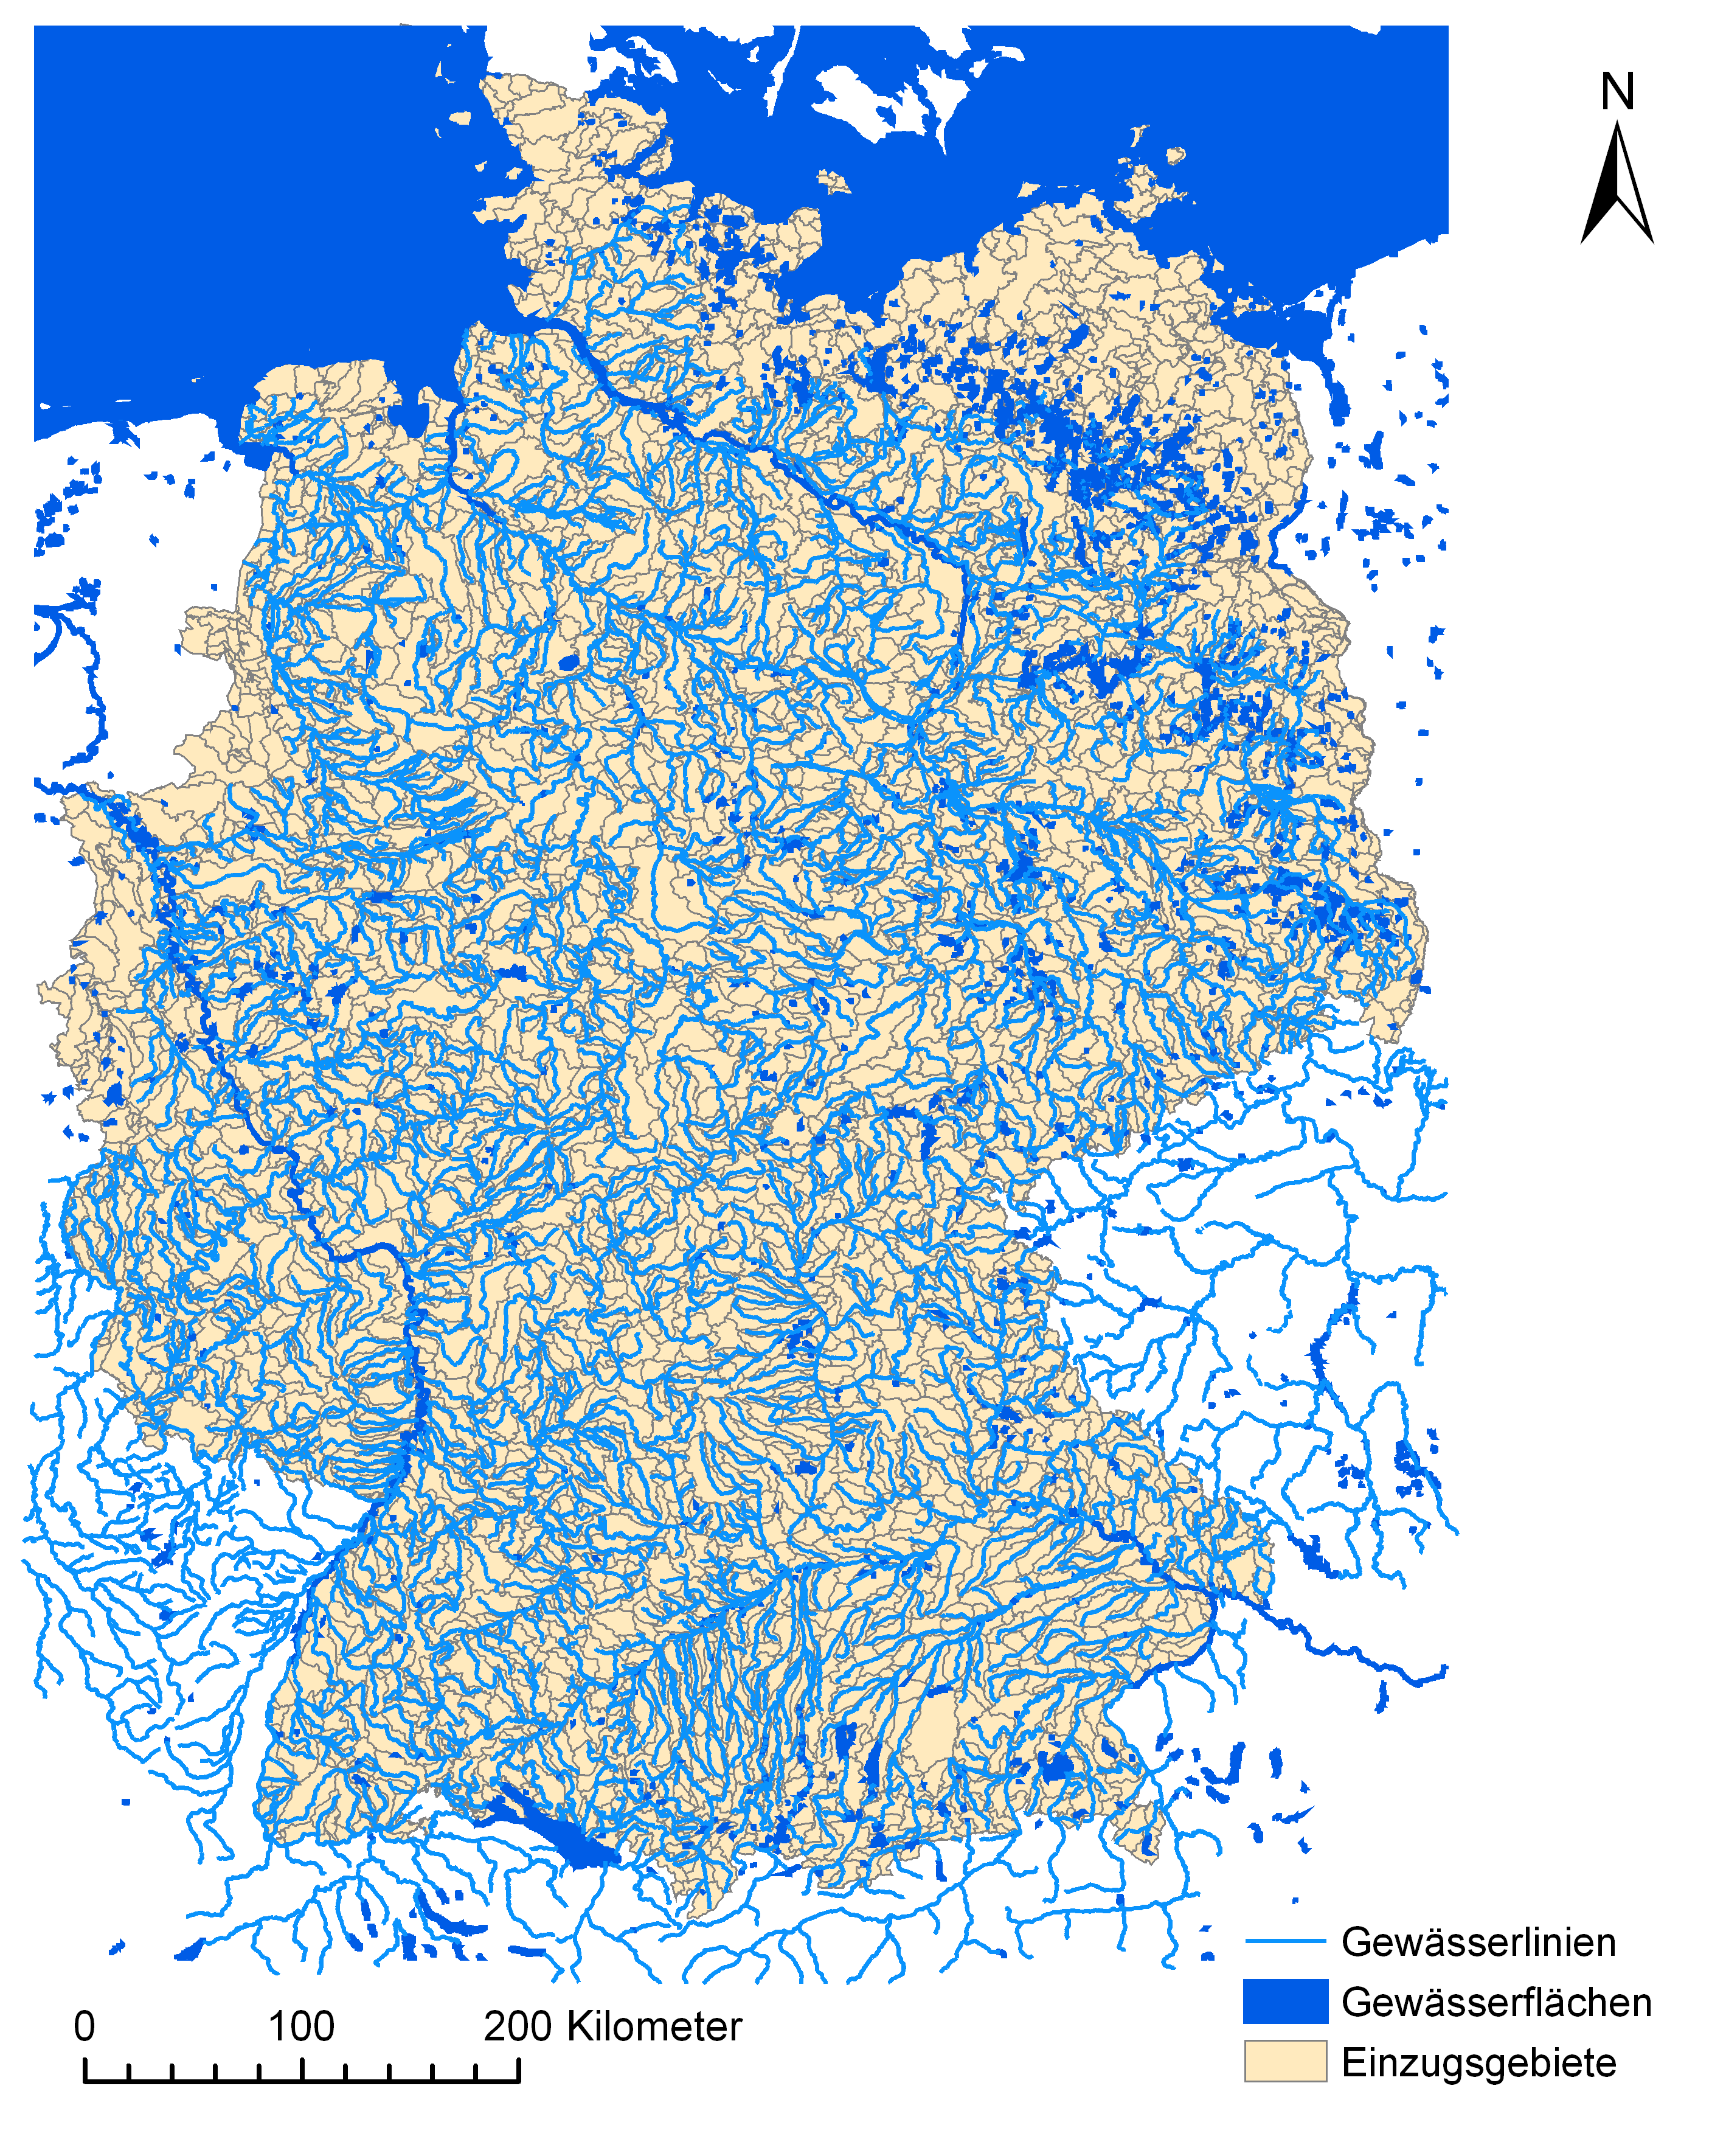
Beispiel 1: Landnutzungswandel oder Klimawandel?
Deutschlandstudie
Betrachtet werden mehr als 5000 Flussabschnitte für die fünf größten Flussgebiete in Deutschland (Rhein, Elbe, Donau, Weser und Ems)
Prozessorientiertes ökohydrologisches Modell SWIM (Soil and Water Integrated Model), tägliche Schrittweite
Klimadaten des DWD ab 1951 bis 2010 (2020)
Verschiedene Generationen von regionalen Klimaszenariendaten
Gekoppelt mit Schadensfunktionen des GDV (Gesamtverband der Deutschen Versicherungswirtschaft)

Slide 17
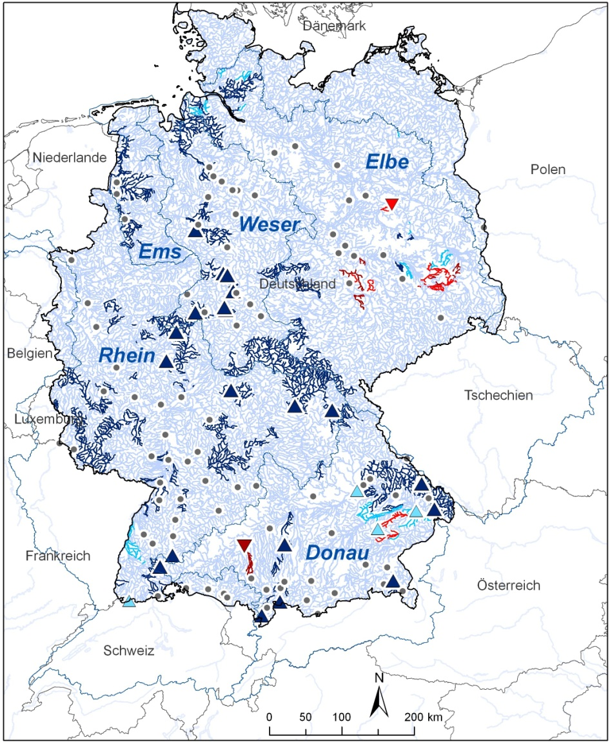
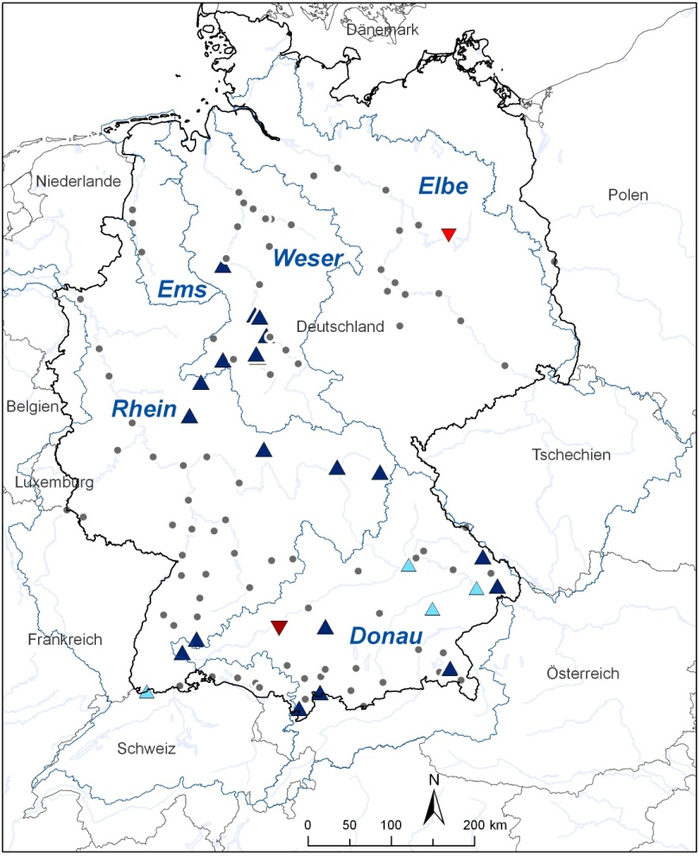
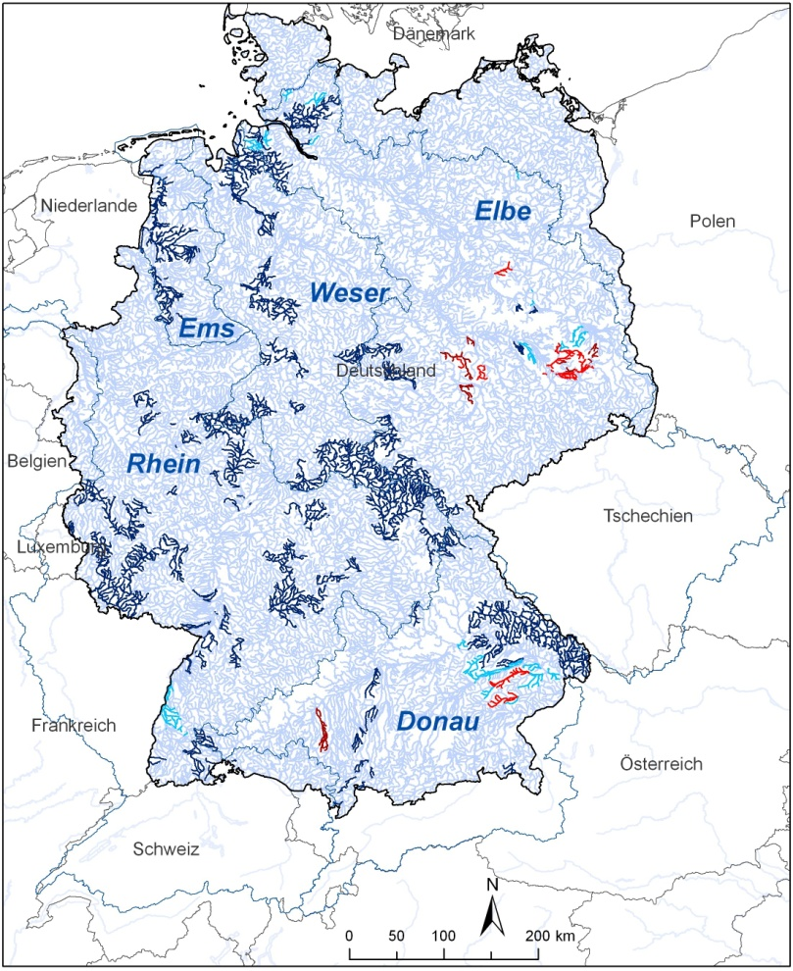
Landnutzungswandel oder Klimawandel?
Trend in den jährl. Hochwassermax. 1951-2003
Beobachtet
Simuliert
Beobachtet
positiv
negativ
Simuliert
positiv
negativ
Hattermann et al. 2012; s. auch Petrow & Merz 2009, Petrow et al. 2009, Huang et al. 2012

Slide 18
Was ist der Beitrag des gegenwärtigen Klimawandels an den jetzigen Schäden?
In einem EU-Projekt mit Fokus auf die Versicherungswirtschaft kam immer wieder die Frage auf, was der Klimawandel zu den schon jetzt beobachteten Ereignissen beiträgt.
Dazu wurden in einem sehr aufwendigen Prozess zehntausende Jahre von täglichem Klima für die Vergangenheit und für „jetzt“ generiert, um so viele Ereignisse für eine stabile Statistik zu erlangen.
Beispielregion war das gesamte Einzugsgebiet der Donau.
Notes:
Diese Folie ist eventuell nur zur Erläuterung.

Slide 19
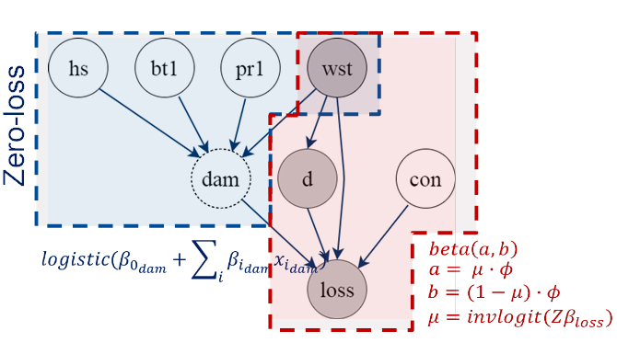
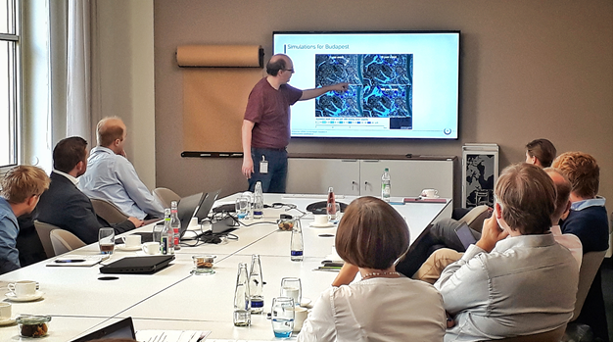
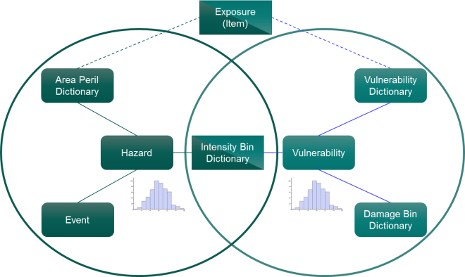
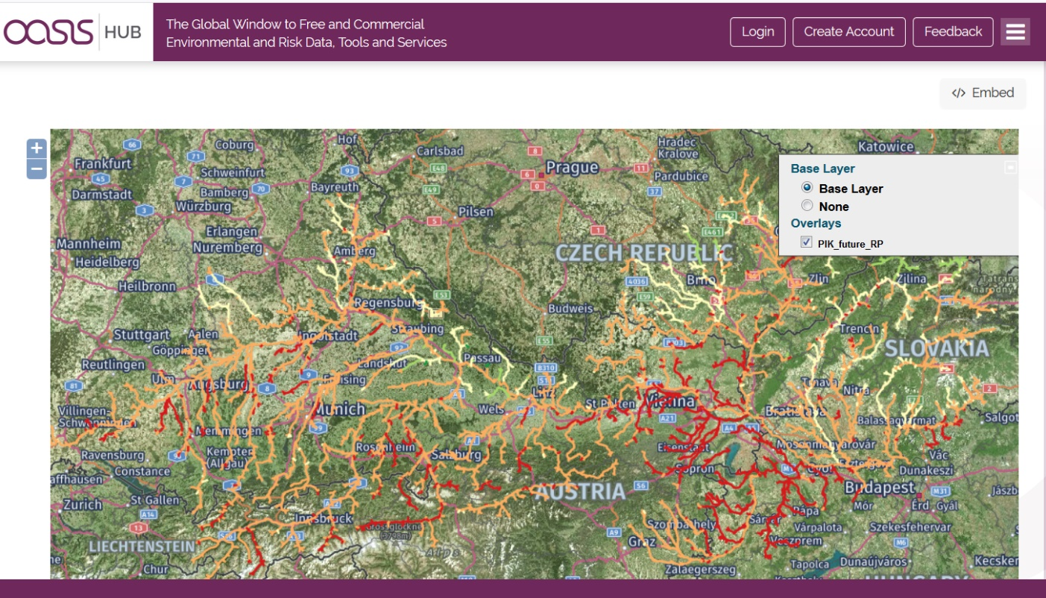
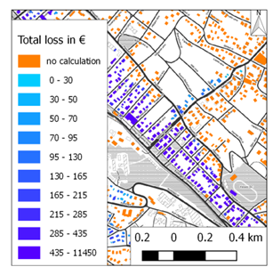

Beispiel 2: Mehr Extreme?
Results
OASISL LMF
Methodologies
E-market
Expert workshops
Exposure
Hattermann et al. 2018

Slide 20
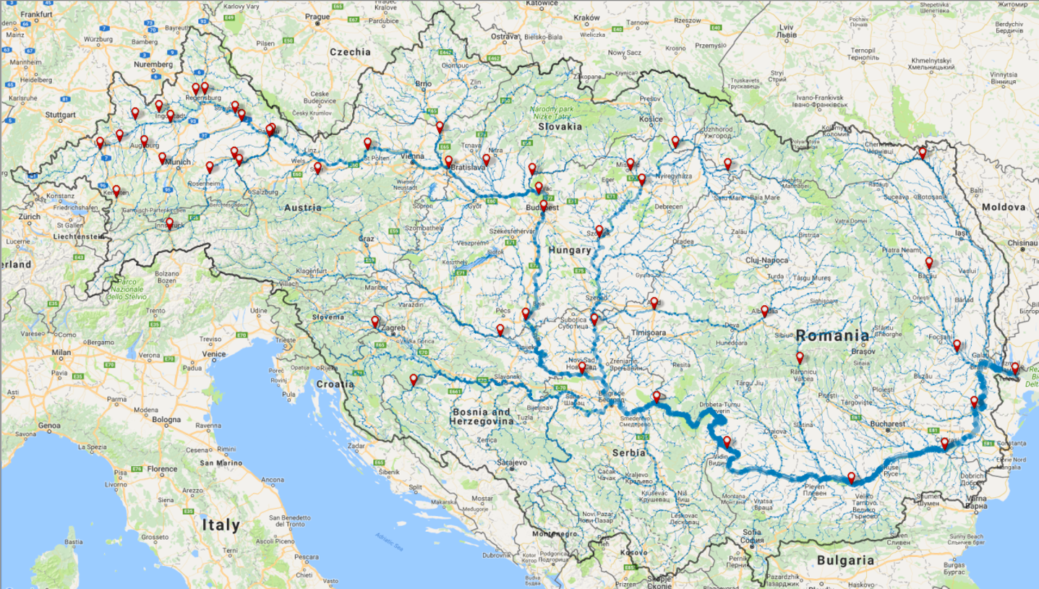
Untersuchungsregion: Die Donau
IMAGE
CaMa Flood
Hydraulic model
BN-FLEMOps
Probabilistic flood loss model
SWIM
Hydrological model
CORDEX-EU
PIK Potsdam
PIK Potsdam
GFZ Potsdam
Multisite, multivariate stochastic weather generator
Imperial College London
  GCM-RCM climate model simulations
Partners:
OASIS LMF
Genillard & Co
Pannon Pro
Uni. Novi Sad
Insurance sector
  Pluvial flood model for selected cities
  DTU Copenhagen
MIKE flood

Slide 21
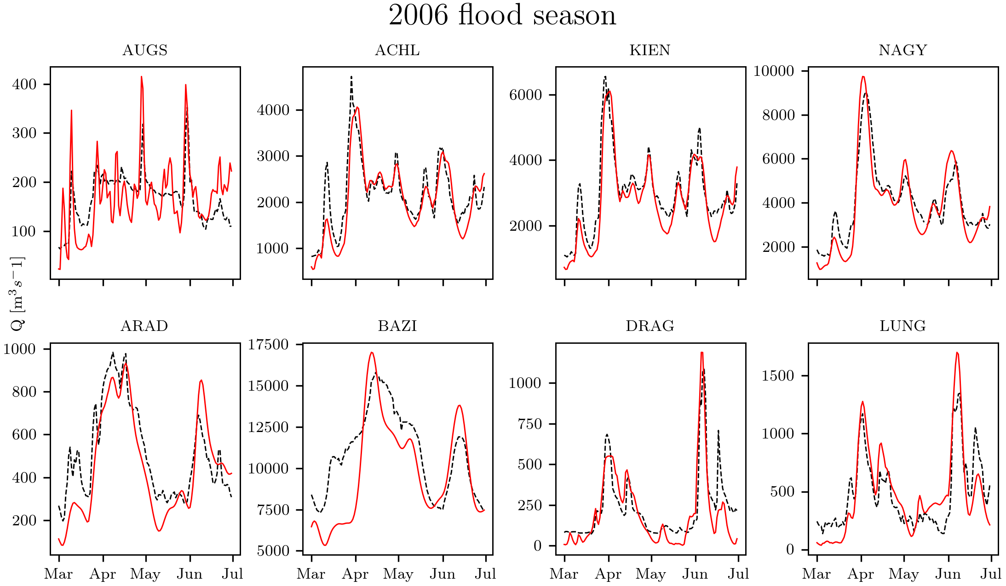
Hydrologische Validierung
Hattermann et al. 2018
Notes:
Lower row all in lower Danube/Romania

Slide 22
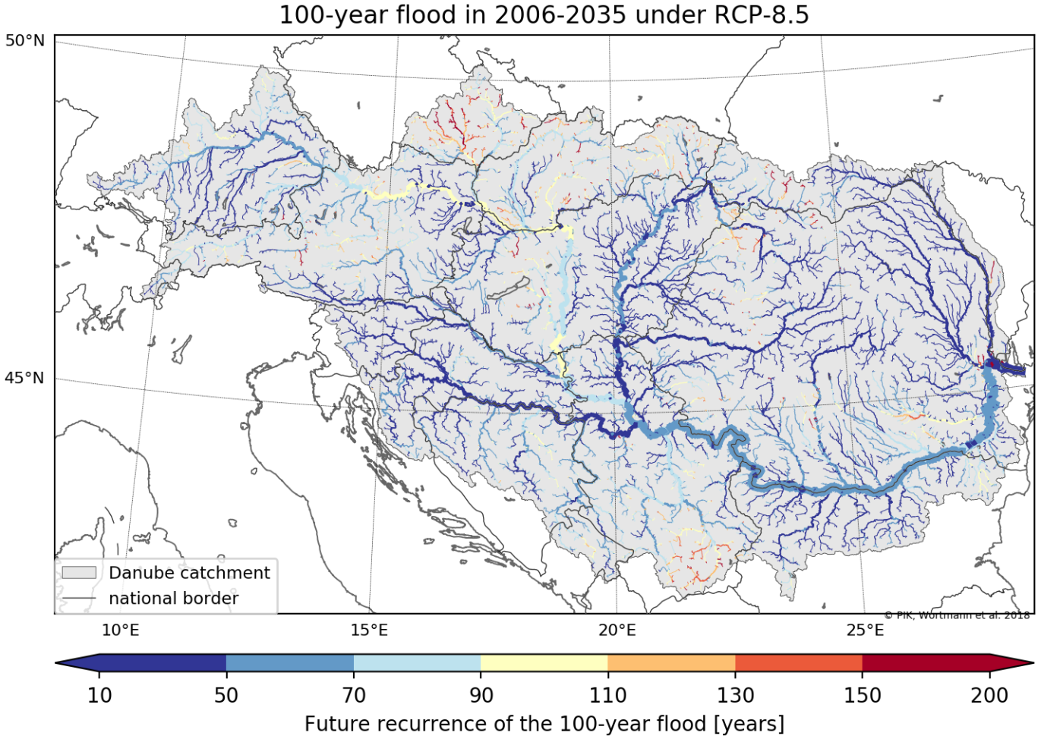
Änderung der Wiederkehrhäufigkeit des ehemaligen 100jährgigen HW
Von 1971-2000 zu “jetzt” 2006-2035
Hattermann et al. 2018
Notes:
Dunkelblau: Das ehemalige 100jährliche Hochwasser ist jetzt ein 10-50jährliches Hochwasser -> deutliche Zunahme der modellierten Anzahl der Ereignisse

Slide 23
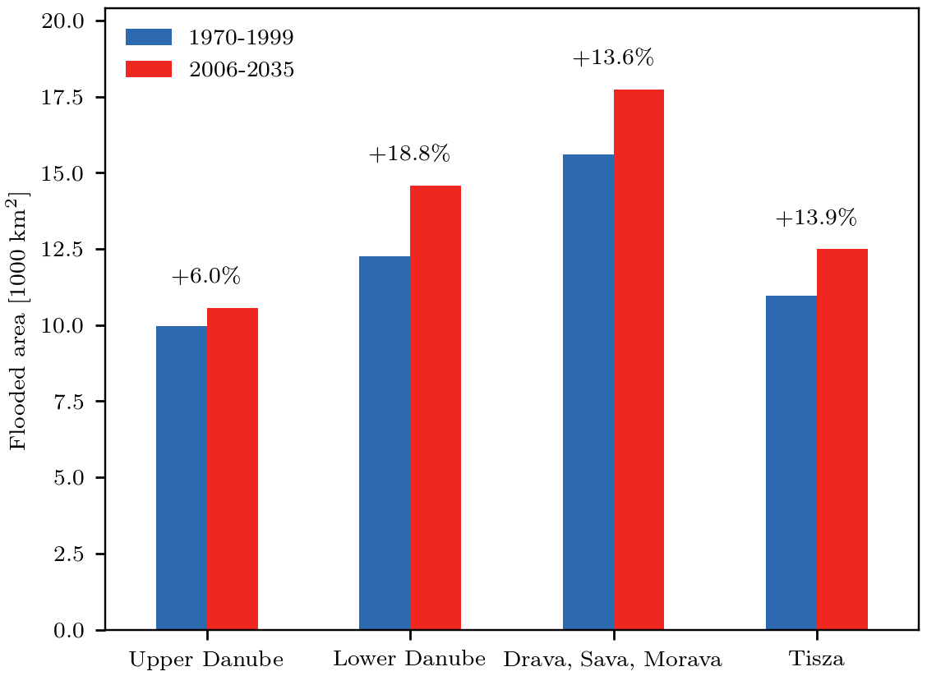
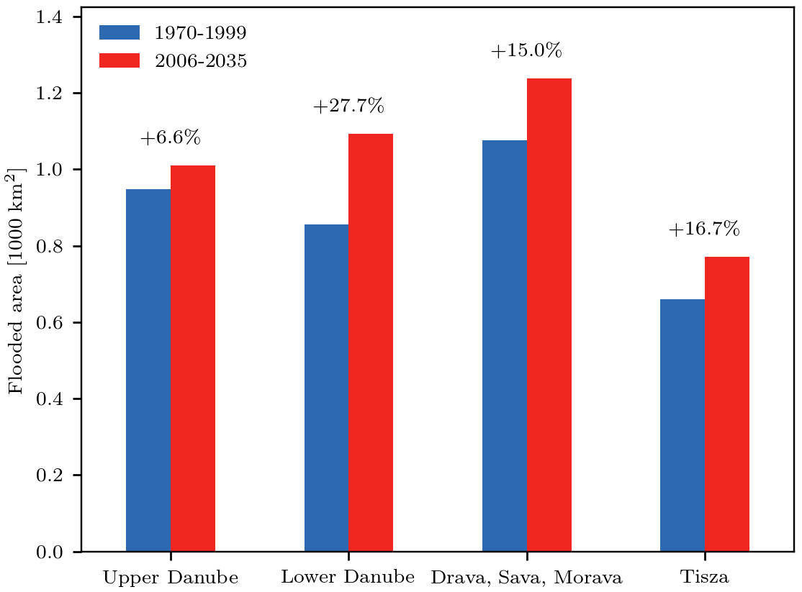
Zunahme der überfluteten Flächen im Donaueinzugsgebiet
Änderungen von 1971-2000 zu “jetzt” 2006-2035
Ganzes Einzugsgebiet
Besiedelte und Industriegebiete
100-year flooded area, reference vs current climate period
Hattermann et al. 2018
Notes:
Die Abbildung zeigt, wieviel Fläche schon jetzt mehr betroffen ist. Allerdings konnten Deiche etc. nur teilweise berücksichtigt werden, da längst nicht überall bekannt.

Slide 24
Mehr Extreme das neue Normal?
Einführung
Sind schon mehr Extreme zu beobachten?
Ist es der Klimawandel
Wie sieht die Zukunft aus?

Slide 25
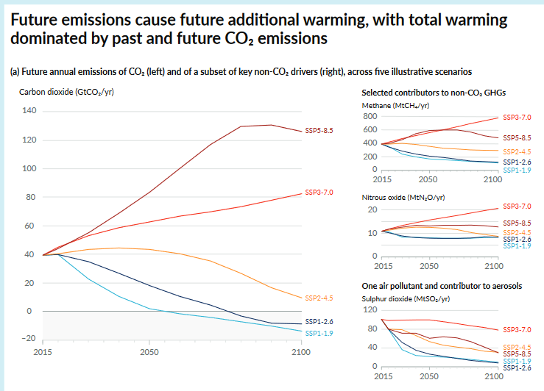
IPCC AR6 2021 summary for policy makers

Slide 26
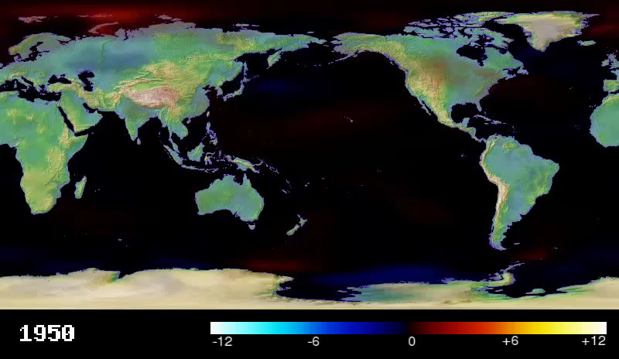
Durchschnittliches Klimaszenario
(Nishioka 2008)

Slide 27
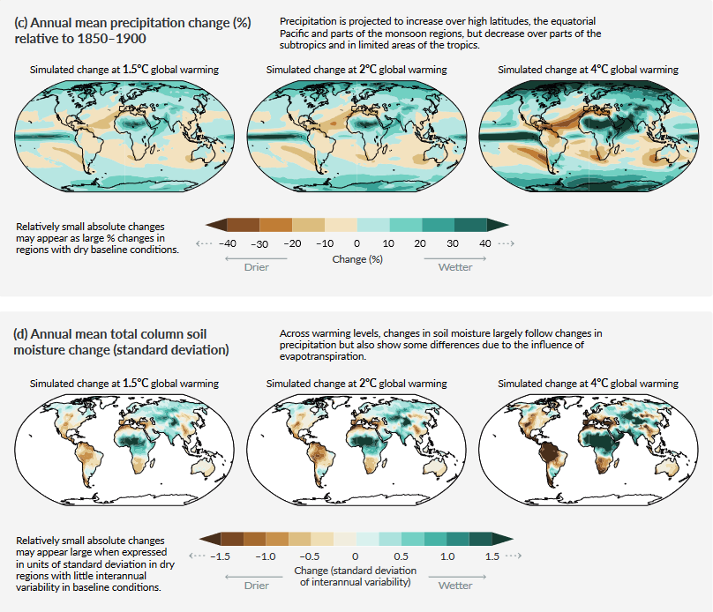
IPCC AR6 2021 summary for policy makers

Slide 28
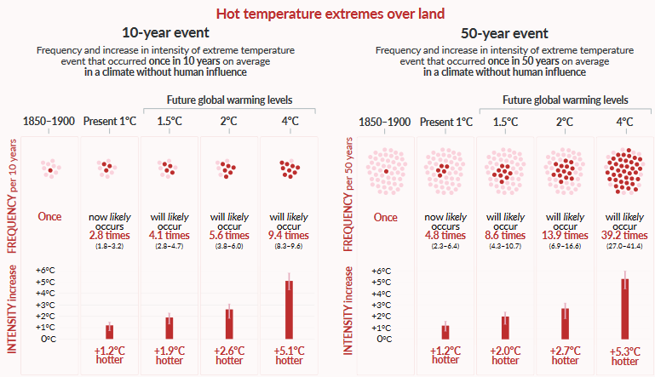
IPCC AR6 2021 summary for policy makers

Slide 29
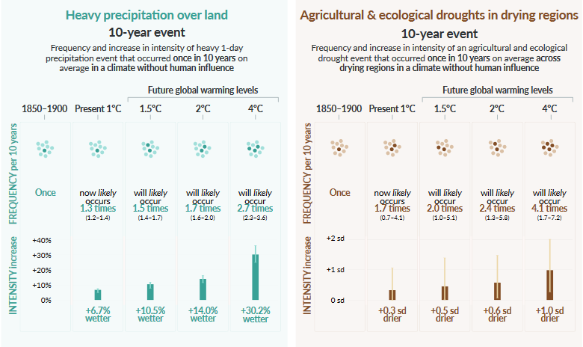
IPCC AR6 2021 summary for policy makers

Slide 30
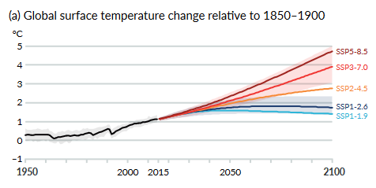
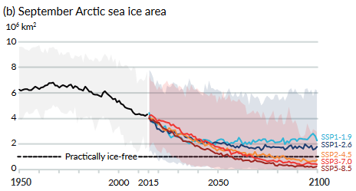
Global surface temperature and Arctic sea ice area
IPCC AR6 2021 summary for policy makers

Slide 31
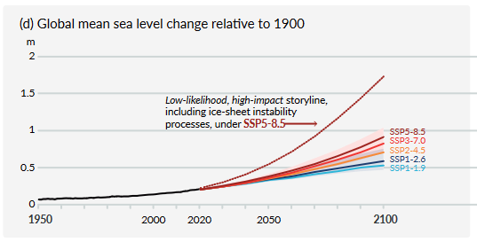
Global surface temperature and global mean sea level
IPCC AR6 2021 summary for policy makers

Slide 32
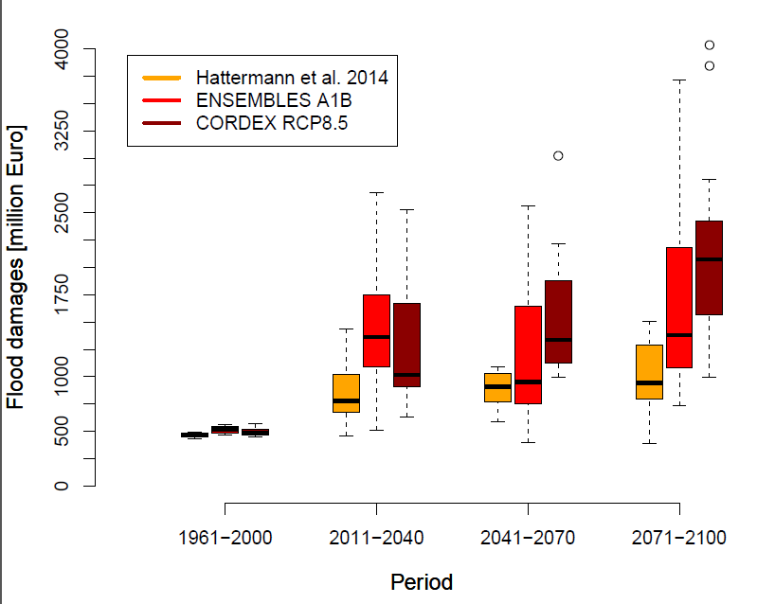
Und was bringt die Zukunft? Die Folgen des Klimawandels für die Schadensentwicklung in Deutschland
In einem durch den GDV finanzierten Projekt sollte die Schadensentwicklung in Deutschland unter Klimawandel quantifiziert werden, hier gezeigt für Hochwasser.
Dazu wurde ein hydrologisches Modell, welches an mehr als 5000 Flussabschnitten mit den Schadensfunktionen des GDV gekoppelt wurde, genutzt.
Angetrieben wurde es durch verschiedene regionale Klimaensembles.
Hattermann et al. 2014

Slide 33

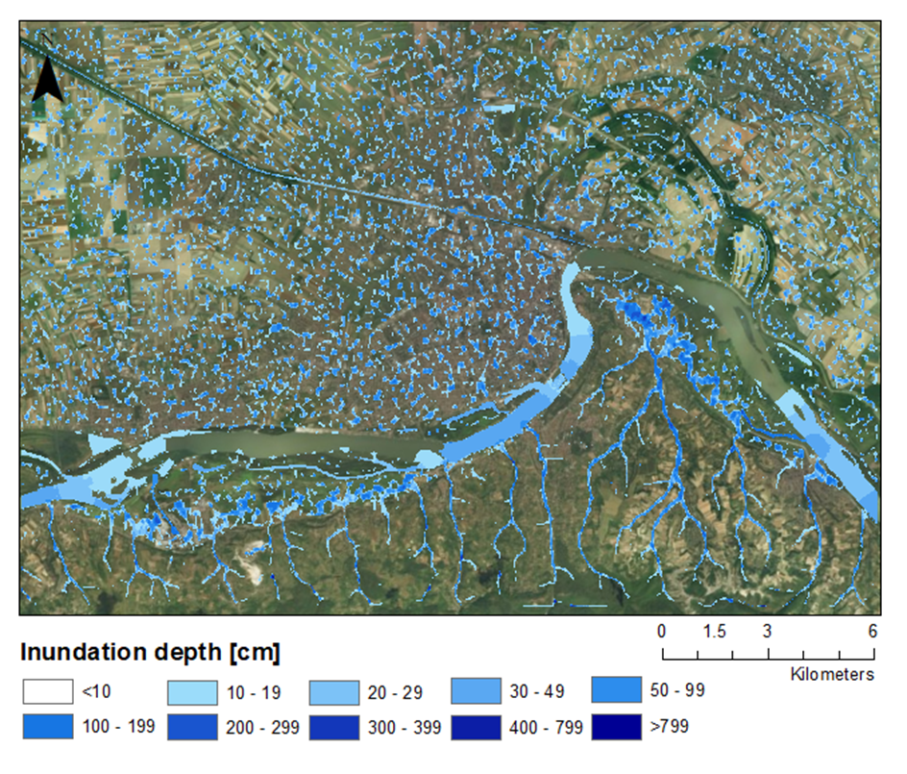

Gleichzeitige Extreme?
100 year pluvial (left) flood and fluvial (right) foods
Notes:
744.542604 MioEUR T0
641.159800 MioEUR T1
280.859090 MioEURT2

Slide 34
Fazit
Die Anzahl der Extremereignisse hat bereits zugenommen
Mit dem weiteren Anstieg der globalen Mitteltemperatur wird auch die Stärke und Häufigkeit von Extremereignissen weiter steigen
Damit ist ein großer Teil unserer Infrastruktur nicht mehr im Bereich seiner ursprünglichen Sicherheitsbereiche

Slide 35
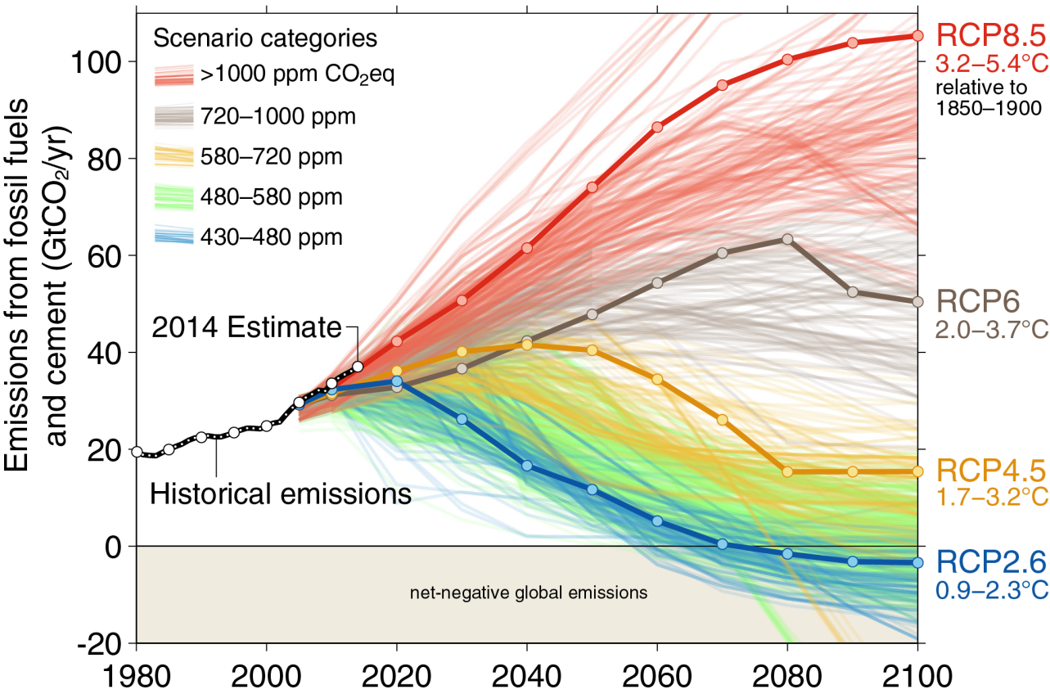
Von Emissionen zu Temperaturen
Budget: 400 Gt CO2
Gegenwärtige jährliche Emmison: 40 Gt CO2
World Meteorological Organization, 2014

Slide 36
Vielen Dank!

Slide 37
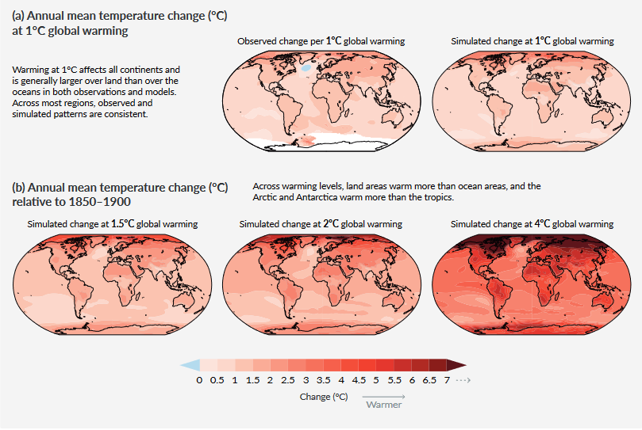
IPCC AR6 2021 summary for policy makers

Slide 38
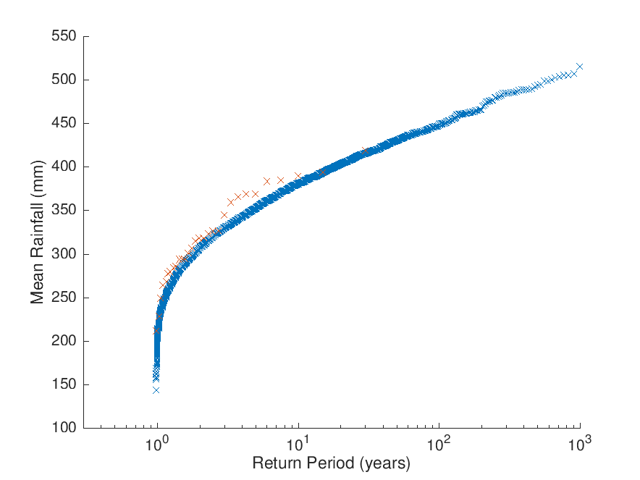

Validierung der generierten Niederschlagsdaten
JJA-Niederschlag für obere Donau
Höchstes beobachtetes Ereignis
X – 30 Jahre CORDEX-Daten
X – 10,000 Jahre IMAGE-Daten
Bisher nicht beobachtet aber möglich
Sparks et al. 2017

